Slide 1
КУРСОВОЙ ПРОЕКТ Игра Движение машинок
Работу выполнила студентка группы 5030103/10001 Сорокопудова Е. С.

Slide 2
Введение
JavaScript - язык программирования, разработанный для использования в браузерах. Представленная работа посвящена созданию игры Движение машинок. Целью работы является изучение основных принципов создания простейшей игры, используя полученные в ходе практик знания.
Объект исследования – процесс использования языков программирования для создания игры. Предмет исследования – программные инструменты JavaScript и HTML.

Slide 3
Задача
Реализовать и визуализировать игру со следующими правилами и условиями:
На поле в виде дорожной трассы периодически возникают едущие по крайне важным делам машинки. Задача игрока – обогнать как можно больше не особо расторопных соседей, не попав в аварию.
Управление осуществляется посредством нажатия кнопок AWSD

Slide 4


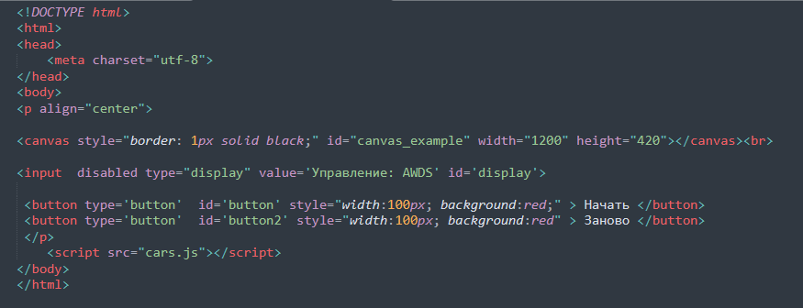

Описание кода
HTML
В файле HTML создаём холст, необходимые для запуска игры кнопки и экраны.

Slide 5
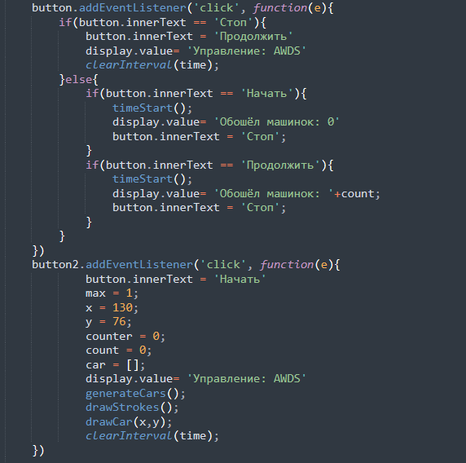
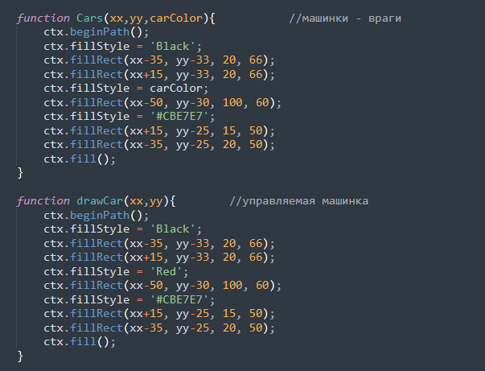


JavaScript
Для функции события нажатия на кнопки Старт и Стоп используем метод addEventListener()
Рисуем машинки по их координатам. Метод beginPath() начинает контур или сбрасывает текущий. Дальше рисуются квадраты по координатам
верхнего левого угла.

Slide 6
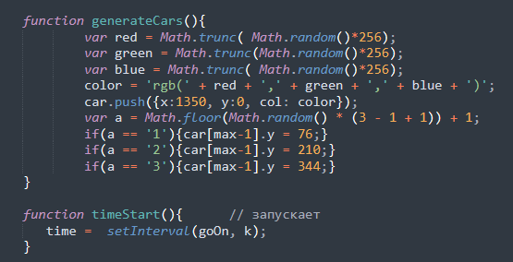
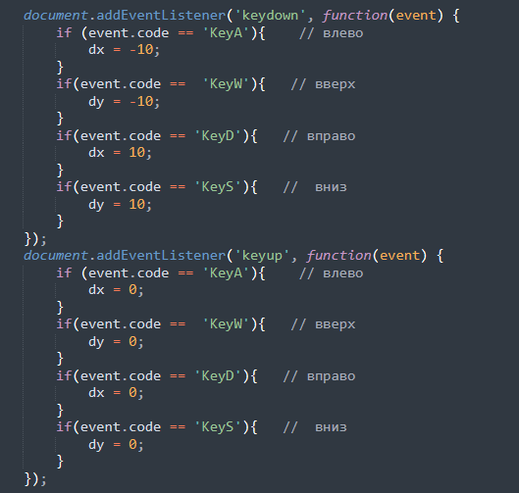
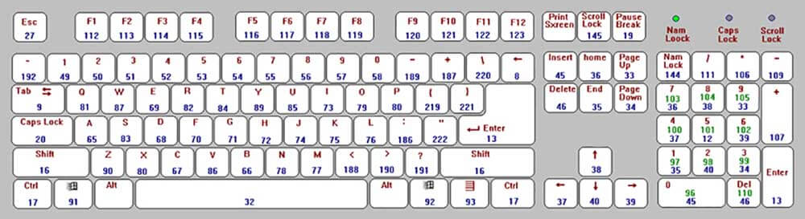
Создаём вражескую машинку посредством рандомного появления на одной из трёх полос.
setInterval – метод, вызывающий функцию каждый определённый интервал времени (в миллисекундах)
Функция вызывается посредством нажатия на одну из кнопок с соответствующим кодом. В данном случае мы использовали «ключи», но существует и альтернативная раскладка по номерам (кодам).

Slide 7
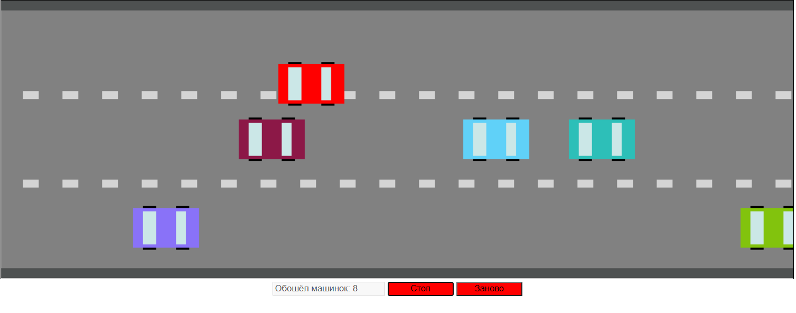
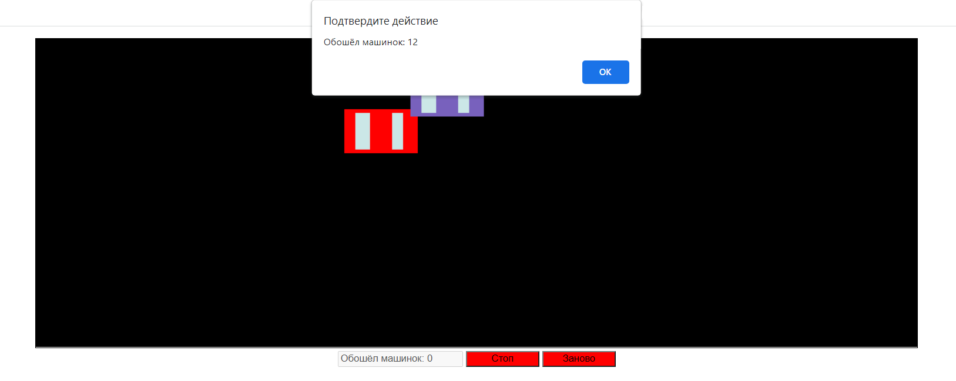
Результаты
Мы создали игру Движение машинок, используя JavaScript. Справа представлена визуализация описанного проекта.

Slide 8
Вывод И Заключение
С помощью методов объектно-ориентированного программирования был составлен код простейшей компьютерной игры Движение машинок. Поставленные в ходе работы задачи выполнены, мы получили полезный опыт в работе над созданием несложных проектов и составлением курсовых работ.
Безусловно, существует возможность добавления новых механик к игре в качестве последующей доработки программы и улучшения динамической и визуальной составляющих игры, а также добавление более сложных условий и правил.
В заключении хотелось бы сказать, что JavaScript – это функциональный и актуальный язык, позволяющий выполнять большой спектр задач, включающий и разработку простейших браузерных игр.

